Slide 1
«Жизнь в себе»
Понятие о синдроме раннего детского аутизма и расстройствах аутистического спектра (рас)
Подготовила
логопед – психолог
Джунусова Г.Х.

Slide 2
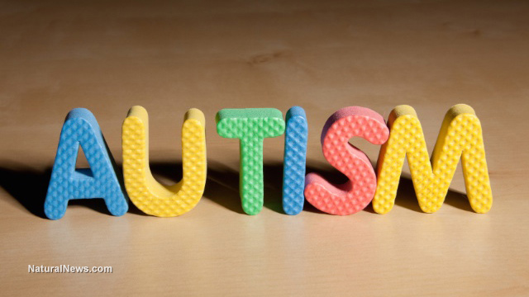
Аутизм – это серьезное заболевание, для которого свойственно нарушение способностей у ребенка к познанию окружающего мира и общества, проявляющееся в специфических расстройствах умственной деятельности – нарушении деятельности эмоциональной сферы с сохранением интеллектуальной составляющей мышления.
Схожие состояния, при которых отмечаются более мягкие признаки и симптомы, относят к расстройствам аутистического спектра.

Slide 3
В 1943 году американский ученый Лео Каннер сделал первое описание аутизма у детей. В результате, нарушения в личностно-эмоциональной сфере детей и подростков получили название – синдром раннего детского аутизма, синдром РДА, "синдром Каннера".
Выделяют 4 группы детского аутизма
Полная отрешенность от происходящего.
Отвержение окружающей среды.
Захваченность аутистическими интересами.
Трудности при взаимодействии с окружающей средой.

Slide 4
Причины возникновения аутизма
У большинства детей с РАС обнаруживаются признаки органического поражения ЦНС, которое произошло в период внутриутробного развития или в процессе родов.
Аутизм может быть наследственной аномалией и передаваться на генном уровне.
Гормональные и иммунные нарушения, отравления солями тяжелых металлов или недостатка цинка в организме.
Возможно проявление болезни могут спровоцировать детские вакцины. Однако, подтверждения этому нет.
Отношения в семье, окружение, условия проживания, затянувшаяся депрессия.

Slide 5
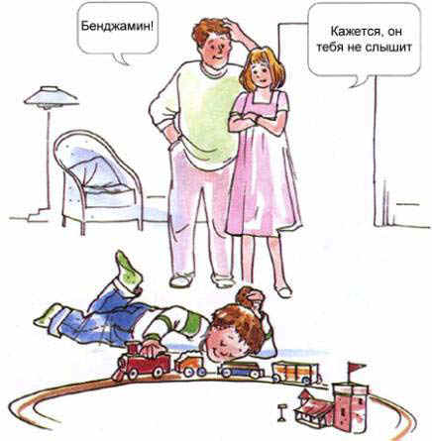
Аутизм может диагностировать только психиатр.
Ученые определили 3 признака, по которым определяется наличие аутизма у детей.
Нарушение социального взаимодействия.
Возникновение трудностей в общении с окружающими людьми.
Особенности в поведении .
Не существует «типичного аутиста».
У людей наблюдается множество различных проявлений аутизма, от легких до тяжелых.

Slide 6
Основные симптомы аутизма у детей
1. Аутичный ребёнок не фиксирует взгляда на лице другого человека, не выносит прямого зрительного контакта «глаза в глаза».
2. Ребенок не может передать свои эмоции, чувства, требования и просьбы.
3. Ребенок не может правильно реагировать на различные звуки.
4. Отсутствует интерес к еде.
5. Имеется привычка ходить на носках.
6. Становится видна задержка психического развития ребенка.

Slide 7
7.Малыш не плачет, если родители уходят куда-нибудь, не пытается улыбнуться им.
8. Может не реагировать на вопросы и действия родителей и знакомых, не узнает тех, кто бывает с ним каждый день.
9. Проявляет неспособность слушать говорящего с ним человека и понимать обращенную к нему речь.

Slide 8
10. Отношение к моментам дискомфорта (например, нарушения режима питания) парадоксальное; либо вообще их не переносит, либо безразличен к ним.
11. К ласке ребёнок с аутизмом относится необычно: равнодушно (терпит её) или даже неприязненно.
12. Они не любят каких-либо изменений (в режиме дня, в окружающей обстановке, в еде).

Slide 9
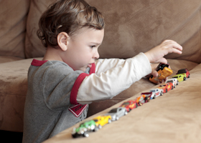
У детей-аутистов ярко проявляются стереотипии: многократное повторение одних и тех же движений и действий – от самых простых (раскачивание, потряхивание руками) до сложных ритуалов; обнюхивание и облизывание иногда совершенно не подходящих для этого предметов и т. д.
Дети с аутизмом любят переливать воду, играть с сыпучими материалами, но, играя, в песочнице, не лепят куличи, а просто пересыпают песок.

Slide 10
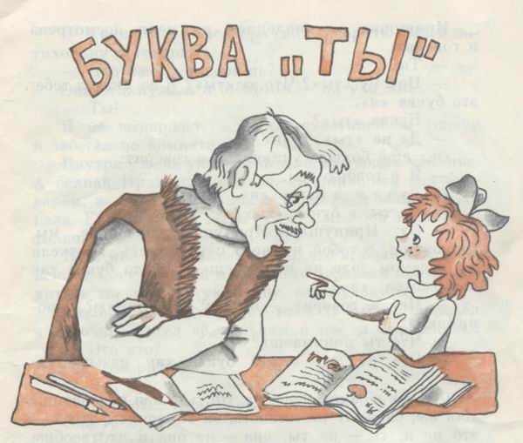
Особенности речевого развития аутичных детей
1.Мутизм (отсутствие речи) у большинства детей-аутистов.
2. Эхолалии - повторение слов, фраз, сказанных другими людьми, часто воспроизведённые не тотчас, а спустя некоторое время.
3. Большое количество слов-штампов, фраз-штампов, «попугайность» речи.
4. Позднее появление в речи личных
местоимений (особенно Я)
и их неправильное употребление.

Slide 11
Методов излечения от аутизма пока не существует. Есть методы, которые помогают детям с аутизмом быть более приспособленными и готовыми к самостоятельной жизни, которые помогают аутистам притвориться «нормальными» и сдерживать свое аутичное поведение.

Slide 12
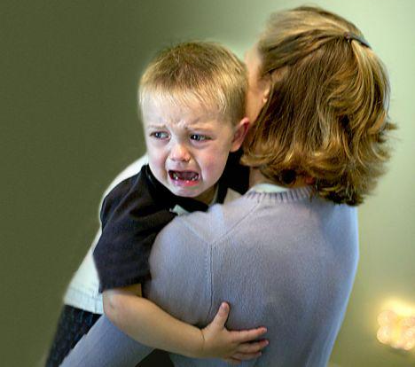
Методы раннего вмешательства
удерживающая (холдинг) терапия («усиленное касание»)
Этот метод состоит в попытке почти насильственного образования физической связи между матерью и ребенком, т. к. именно отсутствие этой связи считается сторонниками этого метода центральным нарушением при аутизме.

Slide 13
Игровая терапия. В ней используются рисование, игры с разнообразными игрушками, водой, песком.
Иппотерапия помогает задействовать все сенсорные системы и создает у детей с аутизмом достаточно сильную мотивацию, а также формирует один из первых видов взаимодействия «действие – реакция – действие»
Дельфинотерапия.
У детей улучшается речь, уменьшается болевой синдром, исчезает депрессивное состояние, нормализуется кровообращение.

Slide 14
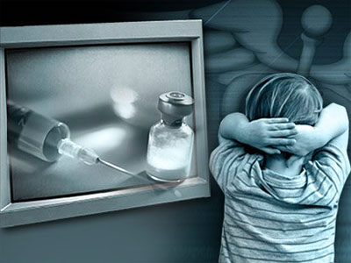
Медикаментозные методы
Лекарственные препараты применяются лишь для коррекции конкретных состояний, возникающих по причине аутизма. В частности, для снятия агрессивности, при судорожной активности, для улучшения кровообращения мозга, коррекции нарушения обмена веществ и т. д.
К таким препаратам относятся:
Противосудорожные препараты.
Антипсихотические.
Ноотропы.
Витамины.
Лекарства применяются индивидуально, в зависимости от состояния ребенка и назначаются только врачом.

Slide 15
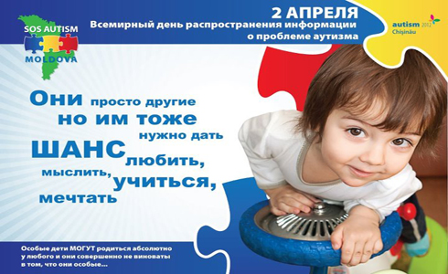
Несмотря на то, что аутизм не излечим, поправить ситуацию можно. Самое лучшее «лечение» в этом случае – регулярные занятия каждый день и создание наиболее благоприятной среды для аутиста.
Коррекционная работа должна проводиться комплексно, группой специалистов – психиатром, невропатологом, психологом, логопедом, дефектологом, музыкальным руководителем. Вместе они вырабатывают индивидуальную программу развития ребенка.

Slide 16
В работе с аутичными детьми педагогам необходимо соблюдать следующие правила – Наладить первичный контакт с ребенком. Использовать прием «от простого – к сложному». Знакомить с правилами поведения ребенка нужно постепенно . Давать много подсказок. Использовать принцип дозированной речи. Сформировать учебное поведение. Комплексный подход – основа социализации.

Slide 17
Самые известные аутисты мира
-Ньютон, Леонардо да Винчи, Эйнштейн, Моцарт, Кафка, Стивен Спилберг, Льюис Керолл, Билл Гейтс — у этих известных миру личностей были диагностированы проявления высоко-функционального аутизма (синдром Аспергера) .
-Аутисты обладают большими способностями к программированию; часто они видят в компьютере близкое существо. По некоторым данным, у Билла Гейтса от 5 до 20% персонала -- аутисты.
-Ким Пик, известный по одноименному фильму «Человек дождя», стал самым популярным аутистом мира. Гений более чем в 15-ти предметах. . В 16 месяцев Пик запоминал, все прочитаны ему книги, в 3 года научился читать. Сейчас толстую книгу осиливает за 25 минут, читая одновременно две страницы (одну левым, другую — правым глазом). При этом с трудом одевается сам и забывает, как чистить зубы.

Slide 18
-Мальчиков среди аутистов в 4 раза больше, чем девочек.
-Люди с аутическим мышлением часто отличаются астеническим телосложением.
-В США на каждого аутичного ребенка выделяют 30 тысяч долларов в год. У нас это исключительно проблема родителей.
-70% аутистов не имеют друзей. 95% никогда не заводили семью.

Slide 19
Спасибо за внимание!

